Slide 1
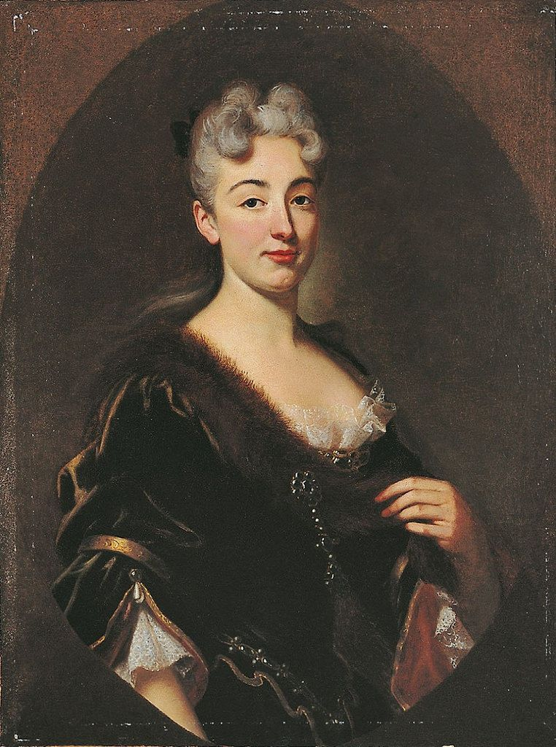
Mme de La Fayette
Biographie et Oeuvres
Aurane et Ambrine

Slide 2
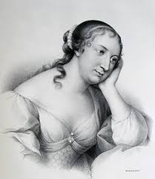
Sommaire
Biographie
Oeuvres
La princesse de Montpensier
Zayde
La princesse de Clèves

Slide 3
Biographie
Madame de La Fayette de son vrai nom Marie-Madeleine Pioche de la Vergne, née le 18 mars 1634 et morte le 25 mai 1693 à Paris, est une femme de lettre appartenant au mouvement littéraire du XVIIè siècle « les Précieuses ».
En 1650, elle devient demoiselle d’honneur de la reine Anne d’Autriche, puis en 1655 épouse le comte François de La Fayette.
En 1662, elle fait publier anonymement son premier roman La Princesse de Montpensier, puis vient en 1669, la publication de sa seconde oeuvre: Zaïde. Enfin, sa dernière et plus célèbre oeuvre, La Princesse de Clèves, est publiée en 1678.
En 1683, après la mort de son mari, elle décide de se retirer de la vie mondaine avant de mourir à Paris 10 ans plus tard : le 25 mai 1693.

Slide 4
La Princesse de Montpensier
Première oeuvre de Madame de La Fayette, publiée anonymement en 1662, la Princesse de Montpensier raconte l’histoire d’un triangle amoureux entre Mademoiselle de Mézière qui est secrètement amoureuse du Duc de Guise mais qui est promise au Duc François de Bourbon aussi appelé le Prince de Montpensier.

Slide 5
Zayde/Zaïde
Publiée en 1669, Zaïde est le second roman de Madame de La Fayette. Afin de garder son anonymat l’oeuvre est éditée sous la signature de Jean Regnault de Segrais, homme de lettre et ami de Madame de La Fayette.
Le roman se déroule en Espagne au Xè siècle et conte l’histoire d’amour du fils du comte de Castille, Consalve et Zaïde, fille d’un prince musulman qui est recueillit par la famille de Castille à la suite d’un naufrage.
Le livre connaît un succès rapide et durable contrairement à La Princesse de Montpensier.

Slide 6
La Princesse de Clèves
Le plus grand succès de Madame de La Fayette reste La Princesse de Clèves. Encore aujourd’hui, ce roman est considéré comme le premier récit d’analyse psychologique et entre en 2014 dans La Pléiade en tant qu’oeuvre complète.
La Princesse de Clèves met en scène, à la cour du roi Henri II, un trio tragique : le duc de Nemours amoureux de Mlle Chartres, plus tard appelée la princesse de Clèves, une jeune femme d’une grande beauté qui l’aime en retour mais qui est malheureusement déjà l’épouse du prince de Clèves, qui lui, l’aime éperdument.
Édition originale de La Princesse de Clèves

Slide 7
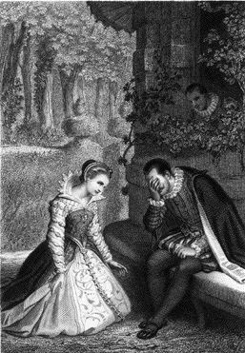
La princesse de Clèves : l’oeuvre qui inspire sur plusieurs décennies
Adaptation de la Princesse de Clèves en bande dessinée par Claire Bouilhac et Catel Muller, qui offre une interprétation féministe très moderne.
(2019)
Marina Vlady et Jean-François Poron dans
La princesse de Clèves, film de J. Delannoy
(1961)
L’aveu de la Princesse de Clèves
Illustration de Pierre Gustave Eugène (1863)

Slide 8
« Si vous jugez sur les apparences, vous serez souvent trompée : ce qui paraît n'est presque jamais la vérité. »
Madame de La Fayette, 1678 (La Princesse de Clèves)

